Slide 1
Classification de la clairance de créatinine par la méthode des réseaux de neurones
DELEBARRE Fanny
DEVIENNE Emeline
GUEGAN Sarah

Slide 2
sommaire
Contexte
Données
Réseau de Neurones
Résultats et Exploitation
Programme Excel
Limites et Evolutions

Slide 3

Contexte
Insuffisance rénale chronique : débit de filtration glomérulaire < 60mL/min/1.73m²
Augmentation du nombre de personnes atteintes d’insuffisance rénale
Calcul de la clairance de créatinine grâce à la méthode MDRD
Classification proposée par l’ANAES :
Classe | DFG (mL/min/1,73m² )
1 | >60
2 | 30-59
3 | 15-29
4 | <15

Slide 4
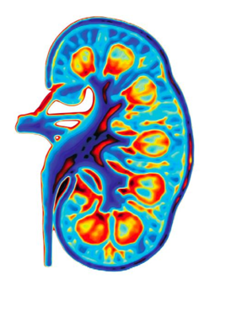
Maladie rénale
Appelée insuffisance rénale, elle désigne la diminution
de la fonction des reins
Cela se traduit par l’augmentation de:
  l’albumine dans les urines
  La créatinine et l’urée dans le sang
10% des adultes présentent un dysfonctionnement du rein
(soit 3 millions de personnes)
1/1000 personne a une insuffisance rénale chronique au stade terminal

Slide 5

Données
Séparation hommes / femmes
  Comparaison des résultats plus cohérente
  La fonction du réseau de neurone est plus précise
Séparation de nos données en 10 classes au lieu de 4
  Meilleure précision
  Données plus variées

Slide 6

Données
Classe | DFG (mL/min/1,73 m²)
1 | >100
2 | 76 - 99
3 | 60 - 75
4 | 50 - 59
5 | 40 - 49
6 | 30 - 39
7 | 25 - 29
8 | 20 - 24
9 | 15 - 19
10 | < 15
Classe | DFG (mL/min/1,73 m²)
1 | > 60
2 | 30 - 59
3 | 15 - 29
4 | < 15

Slide 7
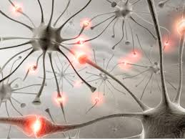
Réseaux de neurones
Plusieurs méthodes utilisées :
  Toolbox Matlab (nnstart)
  Rétro-propagation
    Utilisation de 50% des données pour la phase de test
    On valide ensuite nos résultats avec les 50 autres %

Slide 8

Retro-propagation
Fonction du réseau de neurones utilisée :
  Poids des neurones de sortie* logsig ( entrées * poids des neurones d’entrée)‘
Fonctionnement du programme
  Les poids sont ajustés à chaque itération en fonction de l’erreur
  Sélection d’une entrée aléatoire
  Calcul de la sortie prévue à l’aide de la fonction du réseau de neurones
  Calcul de l’erreur
  Ajustement des poids
Tout cela continue jusqu’à ce que l’erreur soit inférieur à un certain seuil (pour nous, 0,01). Le programme affiche alors que le réseau a convergé

Slide 9
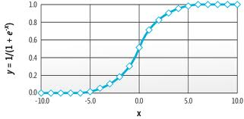
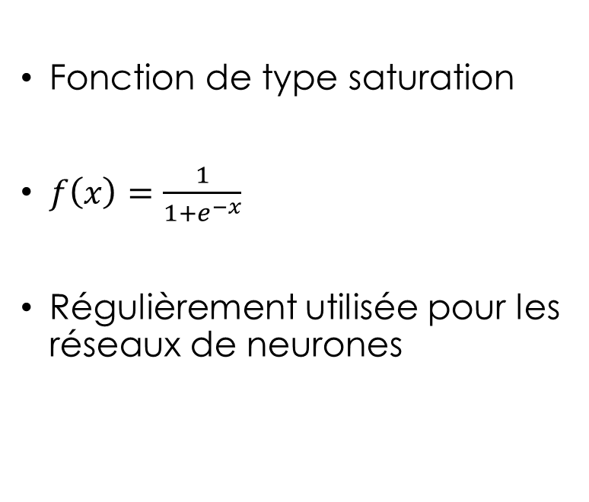
Fonction sigmoïde
Fonction de type saturation
$f\left(x\right)=\frac{1}{1+e^{−x}}$
Régulièrement utilisée pour les réseaux de neurones

Slide 10
Résultats
Pourcentage d’erreurs :
Méthode | Classification | Femmes | Hommes
MDRD | Classes ANAES | 14,6% | 16%
 | 10 Classes | 66% | 66,4%
MDRD modiffiée | Classes ANAES | 15,2% | 17,7%
 | 10 Classes | 66,5% | 74%
Réseaux de Neurones | Classes ANAES | 11% | 27%

Slide 11
Résultats par classe ANAES
Classe | Femmes |  |  |  | Hommes
 | CrCl donnée | MDRD | MDRD modifiée | Réseau de Neurones | CrCl donnée | MDRD | MDRD modifiée | Réseau de Neurones
1 | 132 | 141 | 137 | 140 | 101 | 97 | 93 | 80
2 | 27 | 23 | 26 | 21 | 12 | 16 | 20 | 32
3 | 5 | 0 | 1 | 3 | 0 | 0 | 0 | 1
4 | 0 | 0 | 0 | 0 | 0 | 0 | 0 | 0

Slide 14
Exploitation des résultats
Classes ANAES | Femmes |  |  | Hommes
 | MDRD | MDRD modifiée | Réseau de Neurones | MDRD | MDRD modifiée | Réseau de Neurones
1 | 15* | 14 | 14 | 7 | 6 | 5
2 | 9 | 11 | 5 | 11 | 14 | 25
3 | 0 | 0 | 0 | 0 | 0 | 1
4 | 0 | 0 | 0 | 0 | 0 | 0
Erreur moyenne | 1,38 | 1,44 | 1,26 | 1,61 | 1,7 | 1,87
Ecart Type | 1,12 | 1,11 | 1,15 | 1 | 1 | 1,05
Exemple : pour la MDRD 15 Classe1 parmi les 141 sont mal placées et
devraient être en Classe2, 3 ou 4

Slide 15
Pourcentage de réussite par classe (ANAES)
Classe | Femmes |  |  |  | Hommes
 | CrCl donnée | MDRD | MDRD modifiée | Réseau de Neurones | CrCl donnée | MDRD | MDRD modifiée | Réseau de Neurones
1 | 100% | 95,45% | 93,18% | 95,45% | 100% | 89,11% | 76,24% | 74,25%*
2 | 100% | 51,85% | 55,26% | 59,26% | 100% | 41,66% | 50% | 58,33%
3 | 100% | 0% | 20% | 60% | 100% | 100% | 100% | 0%
4 | X | X | X | X | X | X | X | X
*Exemple : 75*100/101=74,25%
Avec
75 : nombre de résultats bien classés
101: nombre de Classe1 qu’on devrait avoir

Slide 16
Résultats pour 10 CLASSES
Classe | Femmes |  |  | Hommes
 | CrCl donnée | MDRD | MDRD modifiée | CrCl donnée | MDRD | MDRD modifiée
1 | 63 | 43 | 30 | 59 | 31 | 21
2 | 46 | 64 | 66 | 26 | 45 | 48
3 | 23 | 34 | 41 | 16 | 21 | 24
4 | 9 | 12 | 14 | 6 | 8 | 12
5 | 9 | 8 | 9 | 3 | 6 | 6
6 | 9 | 3 | 3 | 3 | 2 | 2
7 | 5 | 0 | 1 | 0 | 0 | 0
8 | 0 | 0 | 0 | 0 | 0 | 0
9 | 0 | 0 | 0 | 0 | 0 | 0
10 | 0 | 0 | 0 | 0 | 0 | 0

Slide 19
Exploitation des résultats
10 Classes | Femmes |  | Hommes
 | MDRD | MDRD modifiée | MDRD | MDRD modifiée
1 | 18 | 11 | 9 | 7
2 | 45 | 44 | 36 | 39
3 | 25 | 32 | 15 | 19*
4 | 11 | 13 | 7 | 11
5 | 7 | 7 | 6 | 6
6 | 2 | 2 | 2 | 2
7 | 0 | 0 | 0 | 0
8 | 0 | 0 | 0 | 0
9 | 0 | 0 | 0 | 0
10 | 0 | 0 | 0 | 0
Erreur moyenne | 2,5 | 2,7 | 2,61 | 2,71
Ecart type | 1,63 | 1,70 | 1,69 | 1,55
*Exemple : Pour la MDRD modifiée, 19 Classes3 parmi les 24 sont mal classées et devraient être dans une autre classe.

Slide 20
Pourcentage de réussite par classe (10 CLASSES)
Classe | Femmes |  |  | Hommes
 | CrCl donnée | MDRD | MDRD modifiée | CrCl donnée | MDRD | MDRD modifiée
1 | 100% | 39,68% | 30,16% | 100% | 37,28% | 23,72%
2 | 100% | 41,30% | 47,83%* | 100% | 34,60% | 34,60%
3 | 100% | 43,48% | 39,13% | 100% | 37,50% | 31,25%
4 | 100% | 11,11% | 11,11% | 100% | 16% | 16%
5 | 100% | 11,11% | 22,22% | 100% | 0% | 0%
6 | 100% | 11,11% | 11,11% | 100% | 0% | 0%
7 | 100% | 0% | 20% | X | X | X
8 | X | X | X | X | X | X
9 | X | X | X | X | X | X
10 | X | X | X | X | X | X
*Exemple : 22*100/46=47,83%
Avec
22 : nombre de résultats bien classés
46 : nombre de Classe2 qu’on devrait avoir

Slide 21
Bilan des résultats
Résultats cohérents (ANAES) :
  Bon pourcentage de réussite pour les femmes
  Le pourcentage de réussite pour les hommes n’est pas optimal
  Rappel :
Femmes |  |  | Hommes
MDRD | MDRD modifiée | Réseau de Neurones | MDRD | MDRD modifiée | Réseau de Neurones
14,6 % | 15,2 % | 11 % | 16 % | 17,7 % | 27 %

Slide 22
Programme Excel
Deux feuilles de calculs (une pour les hommes et une pour les femmes)
Même structure graphique par soucis de cohérence
Ajout des classes de MDRD et MDRD modifiée

Slide 23
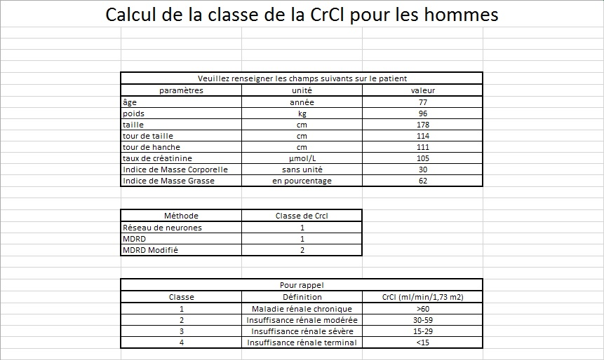
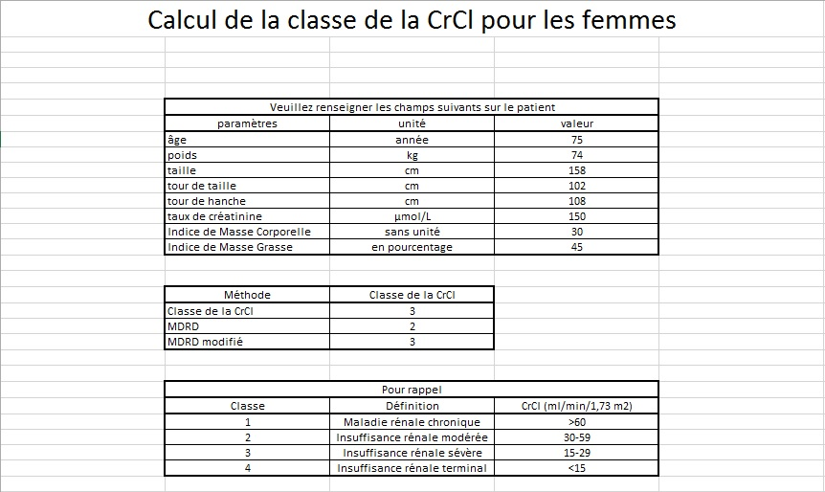
HOMMES / femmes

Slide 24

LIMITES ET Evolutions possibles
Limites :
  Réessayer les tests avec une base de données plus variée (surtout pour les hommes)
  Capacité de nos ordinateurs à effectuer des calculs avec de nombreuses itérations
Evolutions possibles :
  SVM (Support Vector Machine)
  Carte de Kohonen (Réseau de neurones avec apprentissage non-supervisé)

Slide 25

Avez-vous des Questions ?

